Slide 1
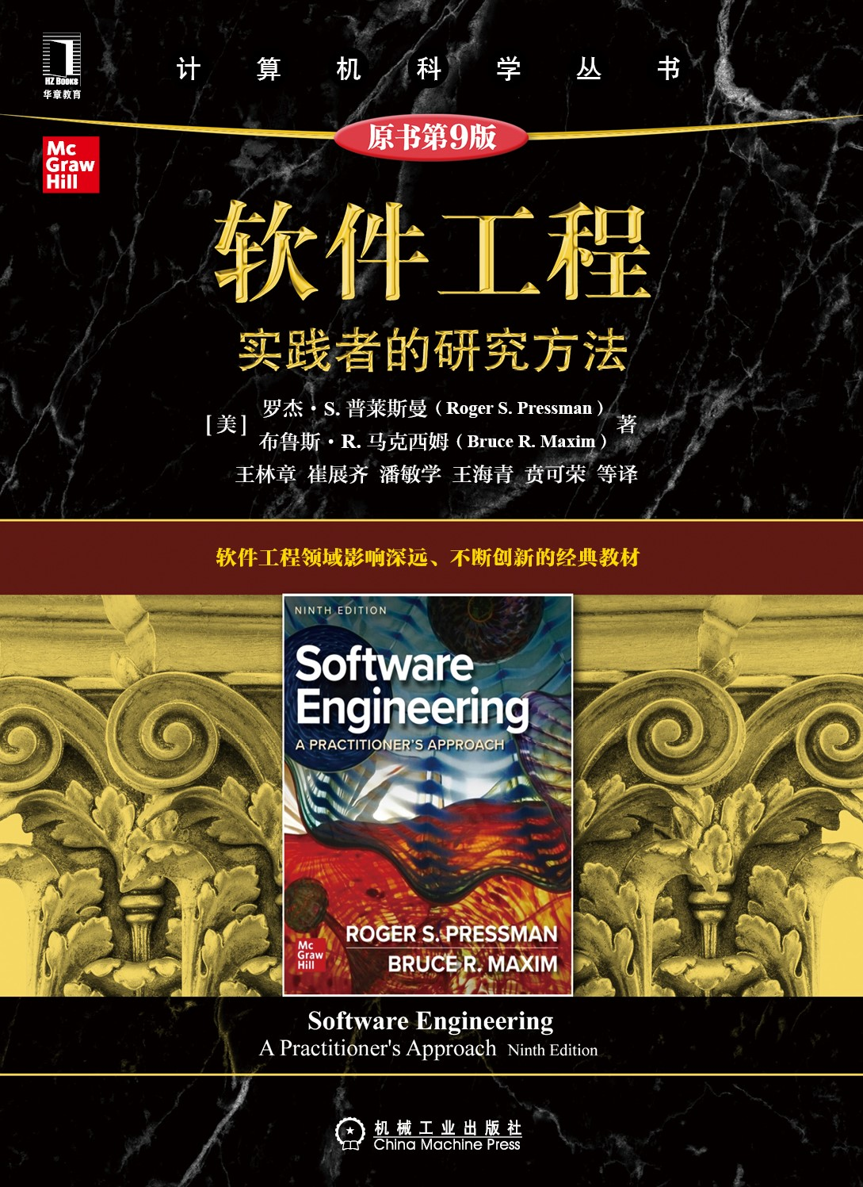
第2章
过程模型
第1部分-软件过程

Slide 2
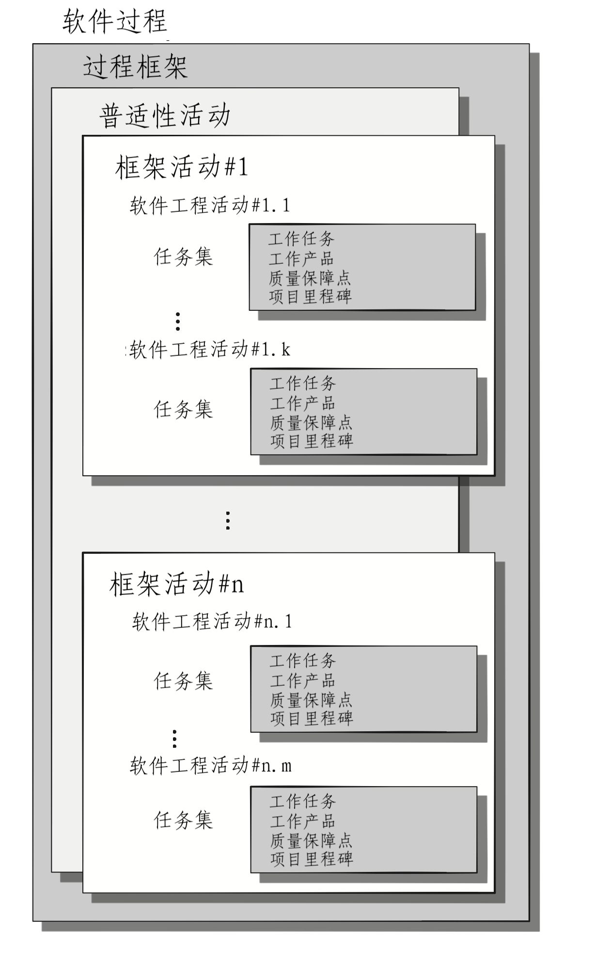
通用过程模型
图片对应描述

Slide 3
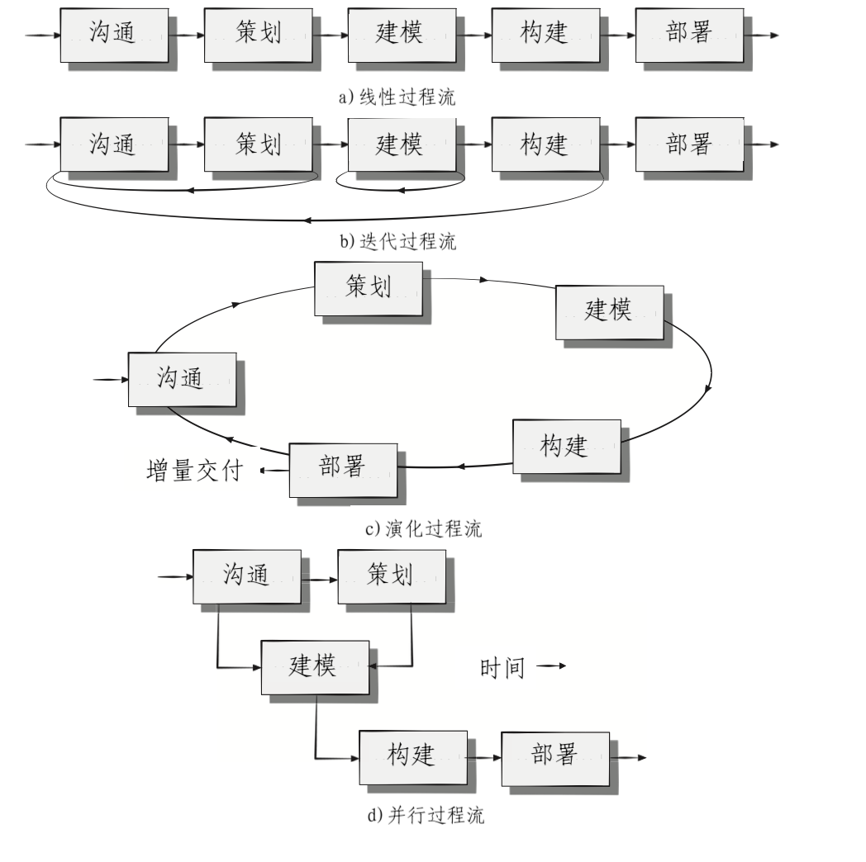
过程流
图片对应描述

Slide 4
明确任务集
任务集定义了为达到一个软件工程动作的目标所要完成的工作。
定义任务集需创建多个列表：
准备完成的任务列表。
准备生产的工作产品列表。
准备使用的质量保证过滤器列表。

Slide 5
过程评估和改进
软件过程并不能保证软件按期交付，也不能保证软件满足客户要求，或是软件具备了长期质量保证的技术特点。
可评估任何软件过程，以确保满足了成功软件工程所必需的基本过程标准要求。
软件过程和活动应该使用数字的测度或软件分析（度量）来评估。

Slide 6
惯用过程模型₁
惯用过程模型提倡一种有序的软件工程方法。
这引出了两个问题：
如果惯用过程模型力求达到软件开发的结构和秩序，那么对于富于变化的软件世界，这一模型是否适合呢？
如果我们抛弃传统的过程模型，以一些不够结构化的模型取而代之，是否会使软件工作无法达到协调和一致性？

Slide 7
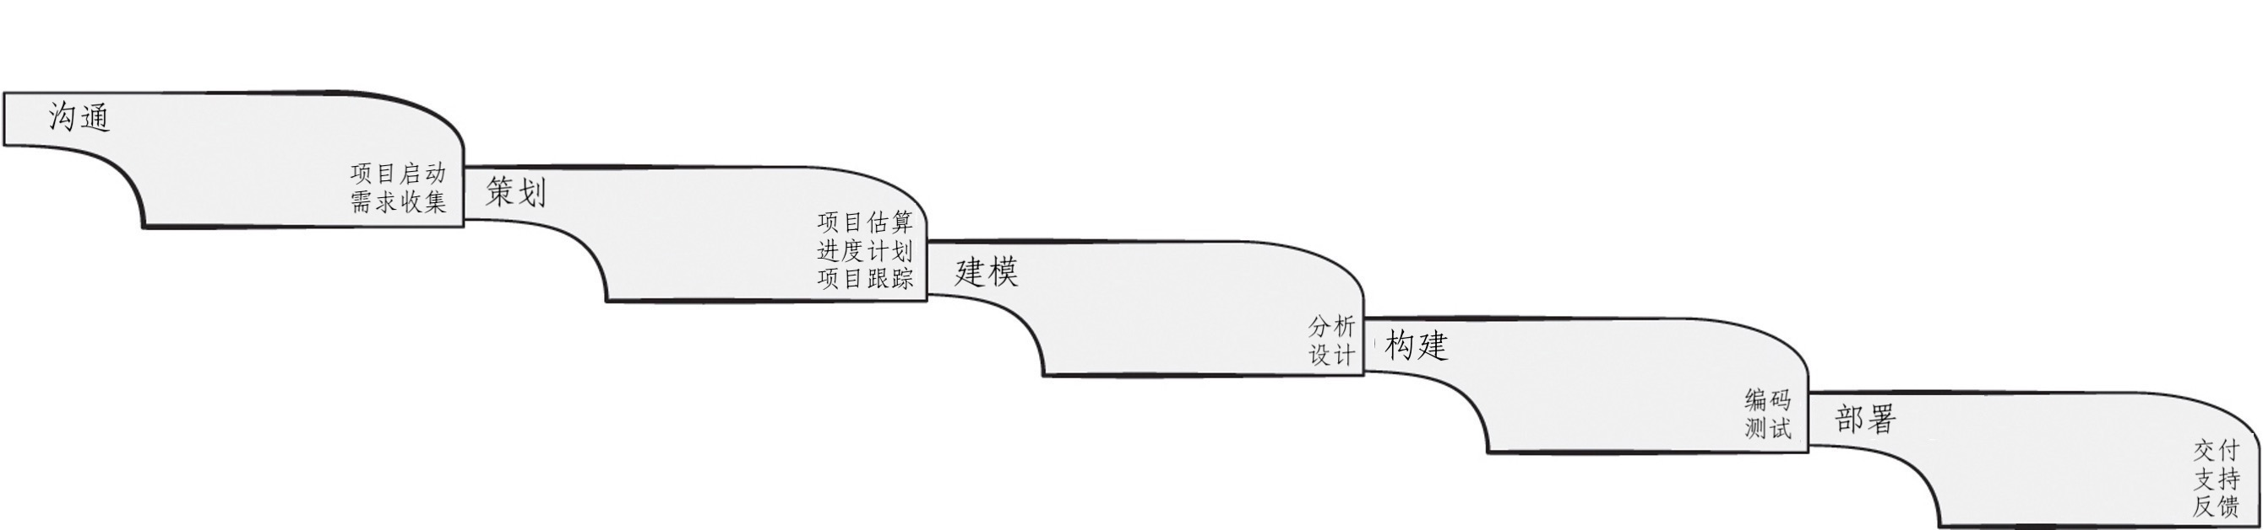
瀑布过程模型
优点：
容易理解和计划。
适用于充分了解的小型项目。
分析和测试是顺序线性的。
缺点：
不能很好地应对变化。
测试在过程的后期执行。
客户确认在最后阶段。
图片对应描述

Slide 8
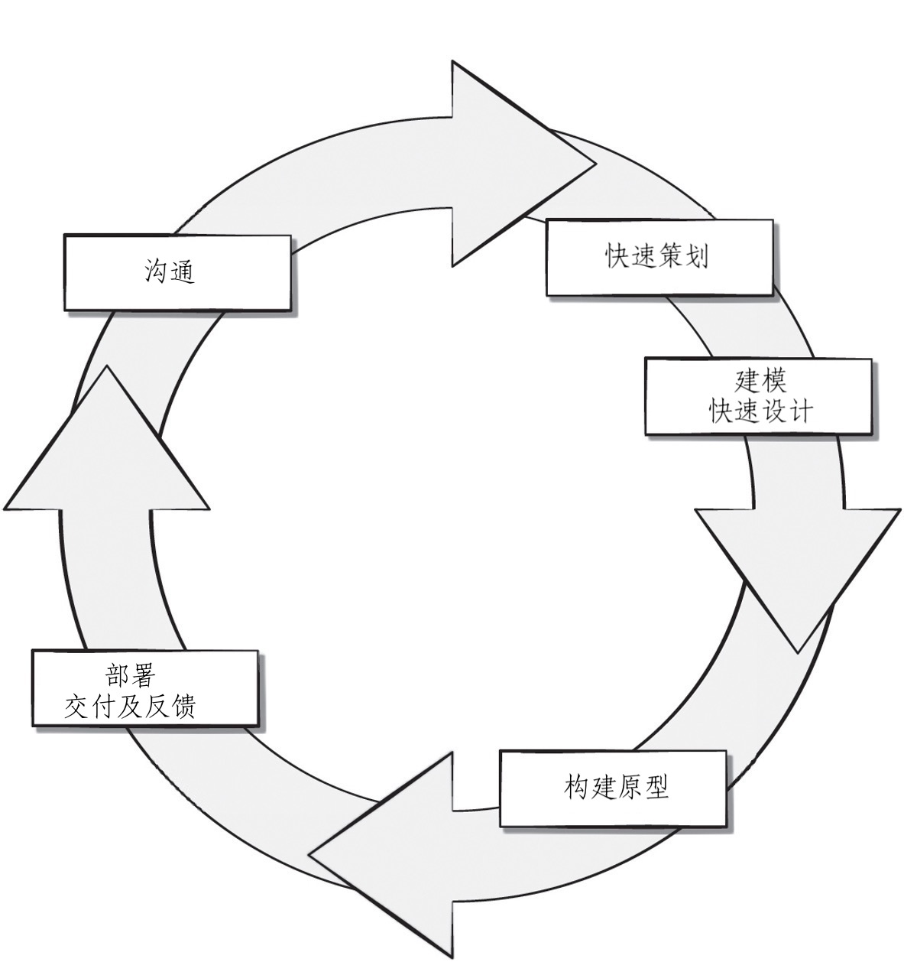
原型过程模型
优点：
变更需求对后续的设计影响较小。
客户很早并频繁地参与其中。
对小型项目来说效果好。
产品失败的可能性降低。
缺点：
客户的参与可能会造成进度延误。
“提交”一个原型，可能造成初步完成的假象。
原型被抛弃可能导致工作白干了。
很难计划和管理。
图片对应描述

Slide 9
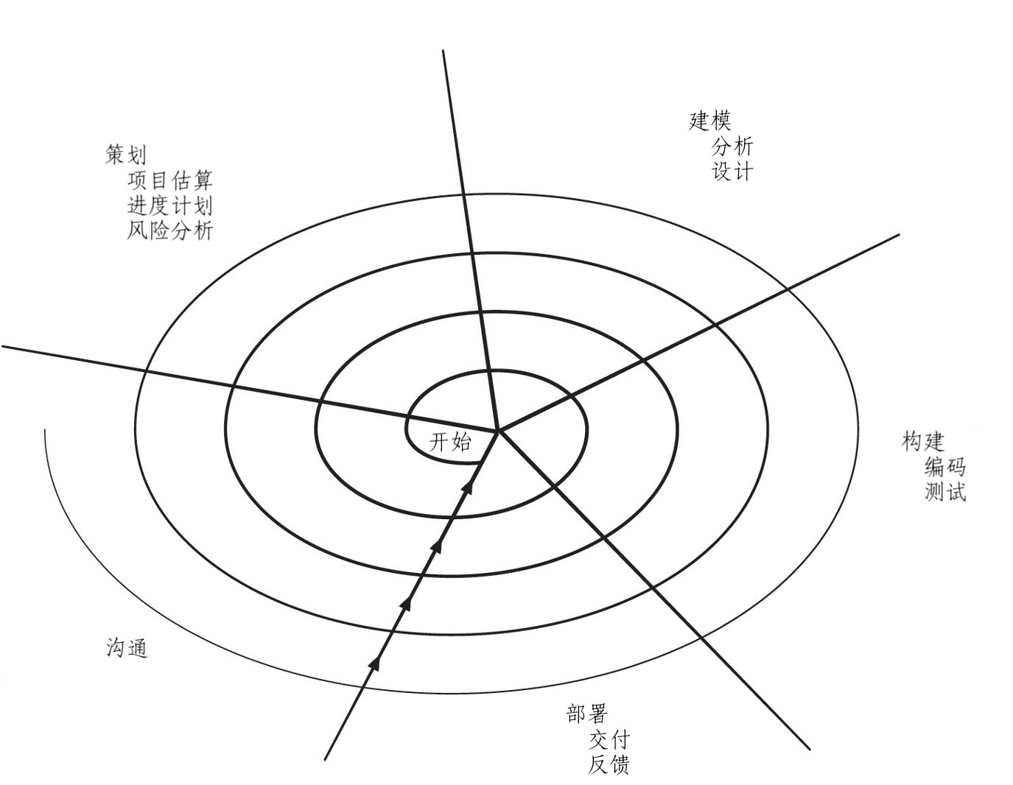
螺旋过程模型
优点：
有持续不断的客户参与。
开发风险得到控制。
适用于大型复杂项目。
适用于可扩展的产品。
缺点：
风险分析失效可能导致项目失败。
项目可能难以管理。
需要一个专家开发团队。
图片对应描述

Slide 10
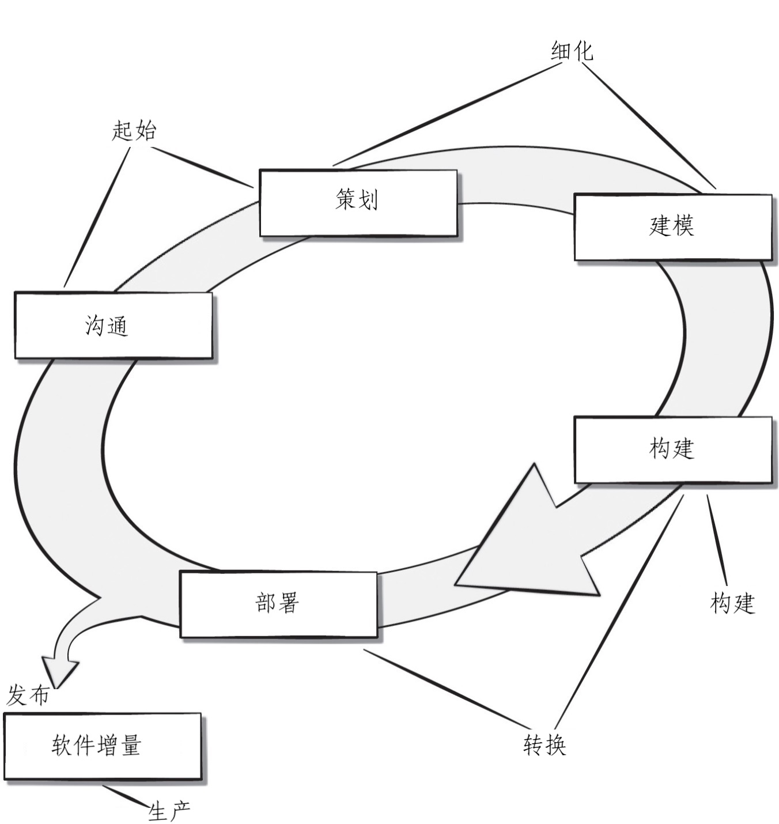
统一过程模型
优点：
重视文档质量。
持续不断的客户参与。
适合需求变更的情况。
对维护项目非常有效。
缺点：
用例并不总是精确的。
具有复杂的软件增量集成。
阶段的重叠可能会带来问题。
需要一个专家开发团队。
图片对应描述

Slide 11
惯用过程模型
惯用过程模型提倡一种有序的软件工程方法。
这引出了两个问题：
如果惯用过程模型力求达到软件开发的结构和秩序，那么对于富于变化的软件世界，这一模型是否适合呢？
如果我们抛弃传统的过程模型，以一些不够结构化的模型取而代之，是否会使软件工作无法达到协调和一致性？

Slide 12
补充内容：图片对应描述

Slide 13
通用过程模型-对应描述
返回原页面
展示了通用过程模型图，模型有3个层次：软件过程、过程框架和普适性活动。普适性活动包含编号从1到n的框架活动。每个框架活动包括多个软件工程活动，软件工程活动含有任务集，其中任务集包括工作任务、工作产品、质量保障点和项目里程碑。
返回原页面

Slide 14
过程流-对应描述
返回原页面
展示了四种类型的流程图：A） 线性过程流。流程中，每个流程后面都有一个流程，过程展示如下：沟通、策划、建模、构建和部署。B） 迭代过程流。流程中，每个流程后面都有一个流程，但是流程可以循环到流程中的任何流程。过程展示如下：沟通、策划、建模、构建和部署。策划循环到沟通，建模再到建模，构建循环到沟通。C） 演化过程流。流程中，每个流程后面都有一个流程，最后一个流程给出结果并循环回第一个流程。过程展示如下：沟通、策划、建模、构建和部署，部署执行增量交付并循环到沟通。D） 并行处理流程。在流程中，一个或多个流程产生下一个流程。过程展示如下：沟通、策划、建模、构建和部署。过程如下：沟通产生策划，沟通和策划产生建模，建模产生构建，构建产生部署。
返回原页面

Slide 15
瀑布过程模型-对应描述
返回原页面
展示了瀑布过程模型图。过程展示包括：沟通、策划、建模、构建和部署。每个流程下的子流程如下，沟通：项目启动和需求收集；策划：项目估算、进度计划和项目跟踪；建模：分析和设计；构建：编码和测试；部署：交付、支持和反馈。
返回原页面

Slide 16
原型过程模型-对应描述
返回原页面
展示了原型过程模型图。循环的构件包括沟通、快速策划、建模、快速设计、构建原型、部署、交付及反馈。
返回原页面

Slide 17
螺旋过程模型-对应描述
返回原页面
展示了螺旋过程模型图，螺旋模型从沟通开始；随后是策划，包括项目估算、进度计划和风险分析；建模包括分析和设计；构建包括编码和测试；最后部署包括交付和反馈。
返回原页面

Slide 18
统一过程模型-对应描述
返回原页面
展示了统一过程模型图，图中循环的构件包括沟通、策划、建模、构建和部署。起始阶段是沟通和策划；细化阶段策划和建模；构建阶段进行构建；转换阶段构建和部署；生产阶段部署发布软件增量。
返回原页面

